Slide 1
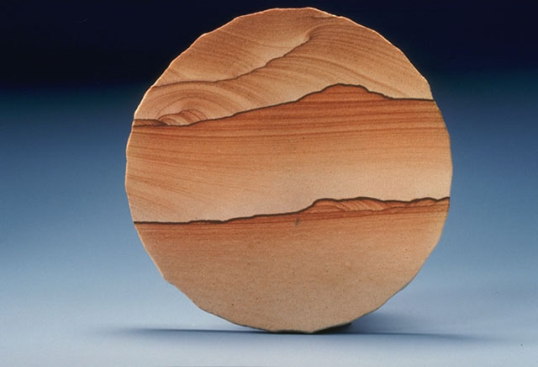
Rocas sedimentarias

Slide 2
Clasificación
Las rocas sedimentarias se forman en la superficie de la corteza terrestre y pueden ser de tres tipos.
Rocas sedimentarias
Detríticas
Químicas
Orgánicas

Slide 3
Rocas sedimentarias detríticas
Se forman a través de procesos:
Erosión
Transporte
Sedimentación
Los agentes geológicos externos como la lluvia o el viento desmenuzan o desgreñan las rocas de las superficies convirtiéndolas en sedimentos.
estos fragmentos rocosos se transporta a zonas mas bajas gracias a la acción de la gravedad depositándose en las llamadas cuencas sedimentarias donde se generan las rocas sedimentarias.

Slide 4
Pequeños fragmentos de roca se sueltan de la superficie gracias a la acción de la lluvia, el viento o el hielo. Estos pequeños fragmento de rocas se llaman clastos. Luego cuando todas estas rocas se acumulan en la cuenca sedimentaria se llaman sedimentos. Estos sedimentos consolidados se llaman rocas sedimentaria.
Como la energía del agua disminuye progresivamente desde la zona de mayor pendiente hasta las zonas mas bajas entonces en la cuenca de sedimentación los sedimentos mas gruesos alcanzan menor recorrido y se depositan cerca del continente generando las rocas sedimentarias conocidas como conglomerados, los sedimentos de tamaño medio avanzan un poco mas formando las areniscas por ultimo las partículas mas pequeñas alcanzan mayor distancia formando las lutitas.

Slide 6
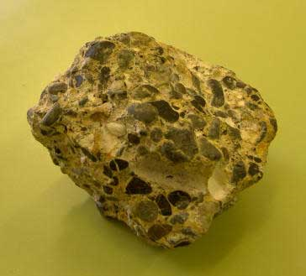
CONGLOMERADOS (RUDITAS)
Formados por clastos de tamaño superior a 2 mm unidos entre sí. Los clastos sueltos se denominan cantos o guijarros, y su acumulación recibe el nombre de grava.
El material que une los fragmentos puede ser detrítico (arcilla), en cuyo caso se denomina matriz, o químico (calcáreo, silíceo, ferruginoso, etc.) y se denomina cemento.
En las pudingas, los clastos son redondeados. Su origen puede ser fluvial o costero.

Slide 7
Las brechas están formadas por fragmentos angulosos y escasamente seleccionados, lo que indica que han sufrido un transporte corto. Son de origen fluvial o torrencial.

Slide 8
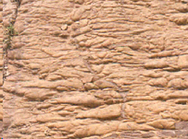
ARENITAS (PSAMITAS)
Formadas por fragmentos de tamaño comprendido entre 1/16 de mm y 2 mm unidos entre sí. Si los fragmentos están sueltos se denominan arenas y si, por el contrario, están cementados reciben el nombre de areniscas.

Slide 9
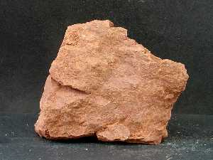
ROCAS ARCILLOSAS (LUTITAS)
Son las rocas detríticas más abundantes. Son rocas sedimentarias de grano muy fino (<1/16 mm) que contienen, al menos, un 50% de minerales arcillosos pudiendo ser limos, si el tamaño de los granos está entre 1/16 y 1/256 de mm, y arcillas si es menor de 1/256 de mm. Las pelitas serían las lutitas consolidadas, pudiendo ser limolitas o arcillitas, según procedan de la consolidación de limos o de arcillas respectivamente. Las margas están formadas por una mezcla de arcilla y caliza.

Slide 10
Rocas sedimentarias químicas
Se forman a partir de la precipitaciones de ciertos componentes químicos disueltos en el agua.
A diferencia de la rocas sedimentarias detríticas las partículas que constituyen una roca sedimentaria química se forman en el mismo sitio donde se forma la roca es decir en la cuenca de sedimentación

Slide 11
ROCAS CARBONATADAS
La mas abundante es la caliza se generan a partir del carbonato cálcico que se encuentra disuelto en el agua este compuesto químico proviene en muchos casos de la disolución de restos de caparazones y conchas que vivieron en ese medio acuático la precipitación de este componente genera cristales microscópicos muy abundantes que se acumulan formando una especie de barro que puede contener restos de caparazones y conchas. La precipitación se produce por cambios en las condiciones del agua como la temperatura, salinidad, ph.etc

Slide 12
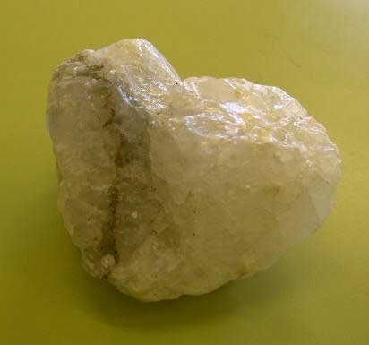
ROCAS SALINAS O EVAPORITAS
Están constituidas por los compuestos más solubles, sulfatos y cloruros alcalinos y alcalino-térreos, formados a partir de los iones presentes en el agua de mar o en ciertas lagunas interiores. Se forman por precipitación de sales al evaporarse el agua en la que estaban disueltas.

Slide 13
Rocas sedimentarias orgánicas
Las rocas orgánicas son aquellas formadas por la acumulación de materia orgánica, que ha sufrido ciertas transformaciones por la acción de determinadas bacterias anaerobias.
PETRÓLEO
El petróleo se forma a partir de la acumulación de grandes cantidades de organismos planctónicos que mueren debido a cambios ambientales a los que son muy sensibles (cambio de salinidad, enturbiamiento del agua, cambio de temperatura, etc.). Estos restos de materia orgánica pueden quedar enterrados por arenas y arcillas formando fangos en los que se desarrollan bacterias anaerobias que descomponen los restos orgánicos, eliminando el N y O y quedando un residuo enriquecido en C y H.

Slide 14
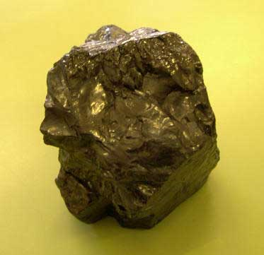
CARBONES
El carbón es el resultado de la transformación de restos vegetales acumulados en el fondo de pantanos, lagunas o deltas fluviales, mediante la acción de bacterias anaerobias que han provocado la descomposición de los hidratos de carbono, enriqueciéndose progresivamente en carbono.

